Slide 1

Проект „Инициатива за трансгранично обучение и ангажираност на религиозни общности“ е съфинансиран от Европейския съюз от Европейския фонд за регионално развитие, чрез програмата INTERREG VI-A Румъния-България
Notes:
Първа страница

Slide 2

ЛОГИЧЕСКА РАМКА (МАТРИЦА) – КАК ДА Я СЪЗДАДЕМ И ИЗПОЛЗВАМЕ

Slide 3

ВЪВЕДЕНИЕ
Какво е логическа рамка?
Логическата рамка е инструмент за структурирано проектиране и управление.
Notes:
Днешният урок е посветен на логическата рамка. Това е инструмент, използван от Европейската комисия и донорски организации, за да се осигури логическа, последователна и измерима структура при управлението на проекти. Ще научим какви са компонентите на рамката, как се изграждат и какво значение имат в реалната проектна практика.

Slide 4
СТРУКТУРА НА ЛОГИЧЕСКАТА РАМКА
ЛОГИКА | ИНДИКАТОРИ | ИЗТОЧНИЦИ НА ПРОВЕРКА | ПРЕДПОСТАВКИ
Обща цел
Специфични цели
Резултати
Дейности
Notes:
Логическата рамка е таблица с четири реда и четири колони. Всеки ред представя различно ниво на проектната логика – от общата визия, до конкретните дейности. Всяка колона дава информация как ще се измерва успехът, какво ще го потвърждава и какви са ключовите външни фактори за успех.

Slide 5

ОБЩАТА ЦЕЛ
Какъв е дългосрочният принос на проекта?
Свързаност със стратегии, политики, планове.
Notes:
Общата цел отговаря на въпроса: Защо е важен този проект за обществото? Тя не се постига изцяло от конкретния проект, но той трябва да допринася за нея. Общата цел трябва да е свързана с регионални, национални или европейски стратегии и политики. Например: „Подобряване на бизнес средата в област Русе“.

Slide 6

СПЕЦИФИЧНИ ЦЕЛИ
Какво конкретно ще постигне проектът? Решаване на проблем/потребност на целевите групи.
Notes:
Специфичните цели отразяват какво точно проектът ще промени. Те са отговор на основния проблем, идентифициран при анализа. Например: „Увеличаване на младежката заетост чрез обучение и предприемаческа подкрепа на 40 младежи в Бургас“.

Slide 7

ОЧАКВАНИ РЕЗУЛТАТИ
Конкретни ефекти от дейностите;
Пример: брой обучени, брой създадени услуги, подписани партньорства.
Notes:
Специфичните цели отразяват какво точно проектът ще промени. Те са отговор на основния проблем, идентифициран при анализа. Например: „Увеличаване на младежката заетост чрез обучение и предприемаческа подкрепа на 40 младежи в Бургас“.

Slide 8

ДЕЙНОСТИ И РЕСУРСИ
Как ще се постигнат резултатите?
Обучения, консултации, партньорства.
Notes:
Дейностите описват какво конкретно ще направите – какви действия ще предприемете, за да постигнете резултатите. Например: „Организиране на 400 часа обучение по предприемачество“, „Предоставяне на индивидуални консултации“, „Практически модули с местни предприемачи“.

Slide 9

ПОКАЗАТЕЛИ (ИНДИКАТОРИ)
Обективно са проверими показатели
SMART: конкретни, измерими, постижими, уместни, във времето
Notes:
Показателите отговарят на въпроса: как ще измерим дали сме успели? Те трябва да отразяват напредъка и да бъдат измерими. Примери: „брой участници, завършили обучението“, „брой разработени бизнес планове“, „процент стартирали дейност“.

Slide 10

ПРЕДПОСТАВКИ И РИСКОВЕ
Какво не зависи от нас? Кои външни условия могат да застрашат успеха?
Notes:
Предпоставките са фактори извън проекта, които обаче могат да повлияят върху резултатите. Например: участие на целевата група, политическа стабилност, работещи институции. Те трябва да бъдат отчетени при планирането – ако не се случат, проектът може да не бъде ефективен.

Slide 11
ЛОГИЧЕСКА ПОСЛЕДОВАТЕЛНОСТ
ДЕЙНОСТИ
РЕЗУЛТАТИ
ЦЕЛИ
ОБЩА ЦЕЛ
Логика, която гарантира последователност и измеримост.
Notes:
Логическата рамка не е просто таблица – тя отразява логиката на проекта: дейностите водят до резултати, резултатите до цели, а целите – до обществен принос. Всяко ниво трябва да се обоснове, измери и докаже. Това прави проекта устойчив, управляем и проверим.

Slide 12
ОПРЕДЕЛЯНЕ НА ДЕЙНОСТИТЕ

Slide 13
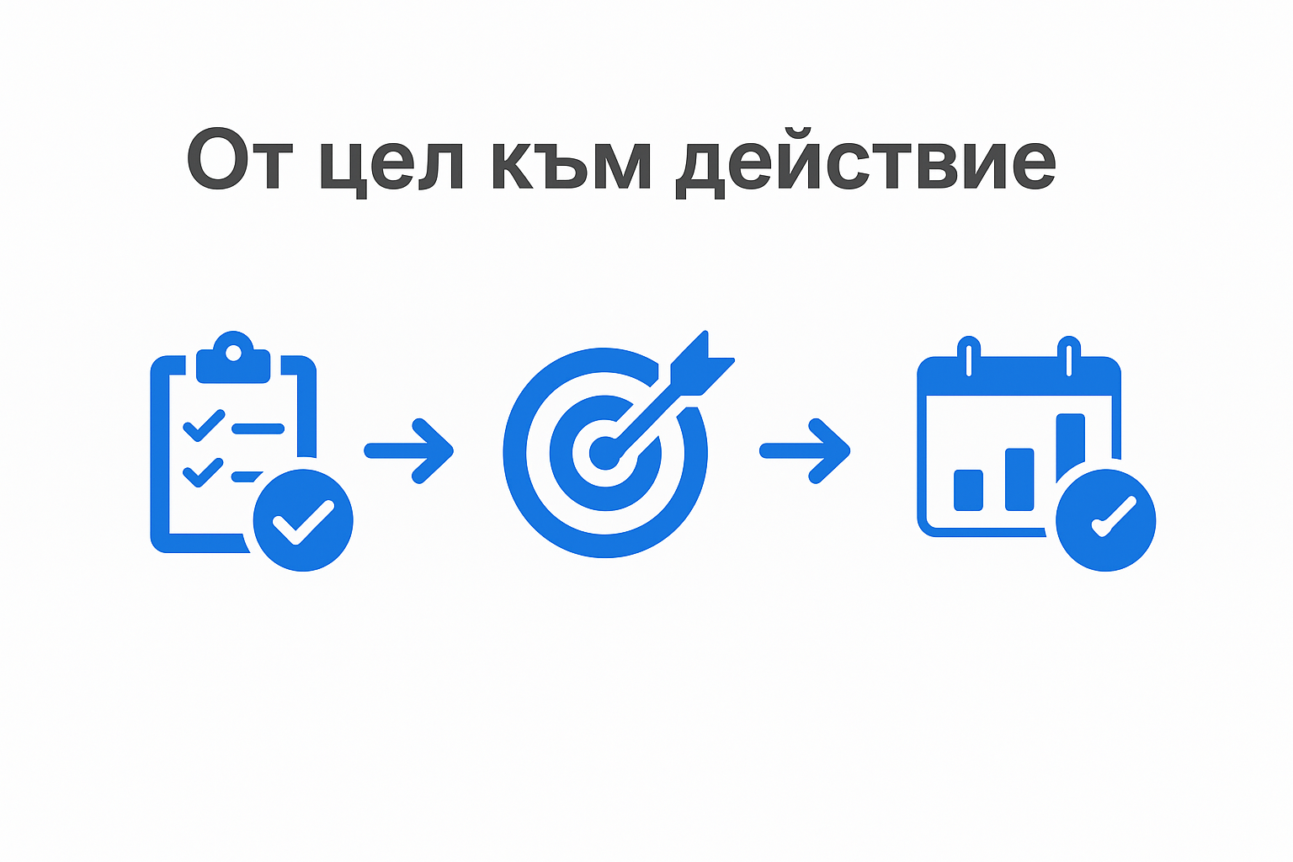
ВЪВЕДЕНИЕ
Определяне на дейностите:
Връзка между цели и действия;
План за изпълнение;
Основа за график, ресурси и контрол.
Notes:
В този урок ще разгледаме как се определят дейностите в проекта. Те са средствата, чрез които постигаме заложените цели. Дейностите полагат основата за планиране на графици, ресурси и управление. Ще проследим как да ги структурираме, дефинираме и организираме така, че проектът да бъде изпълним, ясен и ефективен.

Slide 14

КАКВО Е ДЕЙНОСТ?
Дейност = конкретно действие
Води до резултат;
Измерима и изпълнима;
Част от работен пакет.
Notes:
Дейностите са специфични действия, които трябва да се извършат, за да постигнем резултати. Те могат да бъдат групирани в работни пакети, които съответстват на проектните цели. Дейностите са основата за планиране и контрол на проекта. Те трябва да бъдат измерими, реалистични и свързани с конкретен отговорник.

Slide 15
ШЕСТ ВЪПРОСА ЗА ВСЯКА ДЕЙНОСТ?
ДЕЙНОСТ
КОЛКО?
КАКВО?
ЗАЩО?
КАК?
КЪДЕ?
КОЙ?
Notes:
Всяка дейност трябва да бъде ясно дефинирана чрез шест ключови въпроса: Какво ще се прави? Защо е важно? Как ще се изпълни? Колко време ще отнеме и какви ресурси изисква? Къде ще се случи? И кой ще отговаря за нейното изпълнение. Отговорите на тези въпроси гарантират яснота, планиране и ефективност.

Slide 16

ПРИМЕР: РАЗРАБОТВАНЕ НА ОНЛАЙН УРОЦИ
Примерна дейност:
Какво: Създаване на онлайн уроци
Защо: Повишаване на дигитални умения
Как: Чрез интерактивна платформа
Кой: Екип от обучители и разработчици
Колко време: една година
Колко ще струва: EUR 5000
Notes:
Нека разгледаме примера за създаване на онлайн уроци в проект за дигитално обучение. Целта е да повишим дигиталните умения на младежи, търсещи работа. Дейността ще се изпълни от експертен екип чрез подходяща платформа, използвайки видео, упражнения и интерактивно съдържание. Разработването на уроците ще отнеме една година и ще струва двайсет хиляди евро.

Slide 17
ЗАВИСИМОСТИ МЕЖДУ ДЕЙНОСТИ
📋 Дейности във връзка:
ДИЗАЙН
РАЗРАБОТКА
ТЕСТВАНЕ
ДОСТАВКА
- Всяка зависи от предходната - Нарушена последователност = забавяне
Notes:
Дейностите в проекта не съществуват самостоятелно – те са свързани. Успехът на една дейност често зависи от друга. Например, не можем да тестваме софтуер, преди да го разработим. Разбирането и управляването на тези зависимости е критично за доброто изпълнение на графика и постигането на резултати навреме.

Slide 18
ЗАВИСИМОСТИ И РИСКОВЕ
ЗАВИСИМОСТИ
ВЕРИЖНА РЕАКЦИЯ ПРИ ЗАКЪСНЕНИЕ
ВСЯКА ДЕЙНОСТ ВЛИЯЕ НА СЛЕДВАЩАТА
НАБЛЮДЕНИЕ И КОНТРОЛ
СТАБИЛНОСТ
Notes:
С други думи - дейностите са взаимосвързани. Забавяне или провал в една дейност може да предизвика негативен ефект върху целия проект. За да избегнем това, използваме диаграми на зависимости, критичен път и подходящо разпределение на ресурсите. Проследяването на зависимостите е част от управлението на риска. За рисковете ще говорим в следващите уроци.

Slide 19
КАКВО ПРЕДСТАВЛЯВАТ ЗАВИСИМОСТИТЕ?
Видове зависимости:
Една дейност не може да започне преди друга;
Връзка между време, ресурси и логика;
Управлението им = контрол върху графика.
Notes:
Зависимостите показват как една дейност е свързана с друга. Например, не можем да проведем обучение преди да сме разработили учебни материали. Разбирането на тези връзки е от решаващо значение за доброто планиране и контрола върху времето и ресурсите.

Slide 20
ТАБЛИЦА НА ЗАВИСИМОСТИ (ПРИМЕРЕН ПРОЕКТ)
Видове зависимости:
Една дейност не може да започне преди друга;
Връзка между време, ресурси и логика;
Управлението им = контрол върху графика.
ДЕЙНОСТ 2 ЗАВИСИ ОТ
ДЕЙНОСТ 1
ДЕЙНОСТ 3 ЗАВИСИ ОТ
ДЕЙНОСТ 5 ЗАВИСИ ОТ ПРЕДХОДНИТЕ
ДЕЙНОСТ
1 И 2
Notes:
На тази таблица ясно се вижда как дейностите зависят една от друга. Дейност 1 е отправна точка, след нея се изграждат всички останали. Виждаме, че Дейност 5 няма как да се случи без завършване на всички преди нея – типичен пример за комплексна зависимост.

Slide 21
ВИДОВЕ ЗАВИСИМОСТИ ПО ЛОГИКА И ВРЕМЕ
Основни типове зависимости:
1. Край – начало (напр. кодиране → тестване);
2. Край – край (две дейности приключват заедно);
3. Начало – начало (стартират заедно);
4. Начало – край (рядка, специфична зависимост).
КРАЙ
НАЧАЛО
КРАЙ
КРАЙ
НАЧАЛО
НАЧАЛО
НАЧАЛО
КРАЯ
Notes:
Съществуват четири основни типа зависимости: Край–начало, при която дадена дейност може да започне едва след приключването на друга. Край–край, когато две задачи трябва да приключат едновременно. Начало–начало, когато стартират паралелно. И начало–край – по-рядка, но също възможна. Тези зависимости се използват в диаграми на Гант и мрежови графици.

Slide 22

ВИДОВЕ РЕСУРСИ В ПРОЕКТА
Ресурси:
Технически;
Финансови;
Човешки;
Административни и логистични.
Notes:
Основните видове ресурси в проекта са следните:
Първо – човешките ресурси. Това са хората, които изпълняват дейностите – като експерти, координатори и обучители.
След това – финансовите ресурси. Те обхващат целия бюджет, включително заплати, възнаграждения, разходи за доставки и услуги.
На трето място – техническите ресурси. Това са оборудване, платформи, софтуер и други инструменти, необходими за изпълнение на конкретни задачи.
Четвърти тип – логистичните ресурси. Те осигуряват транспорт, комуникация, подходящи помещения и техническа поддръжка.
И не на последно място – строителните ресурси. Те се включват в строителни или инфраструктурни проекти и обхващат материали, техника и строителни екипи.
Всички тези ресурси трябва да бъдат добре описани и обосновани още на етапа на планиране и подготовка на проекта. Нужно е да се посочи как ще подпомогнат дейностите, дали са достъпни, каква е тяхната цена и има ли възможни алтернативи. Това е изключително важно за одобрението и успешната реализация на проекта.“

Slide 23
ВРЪЗКА МЕЖДУ ДЕЙНОСТИ И РЕСУРСИ
ДЕЙНОСТИ
РЕСУРСИ
Всяка дейност изисква ресурси:
Технически
Финансови
Човешки
Логистични
Notes:
Нека да продължим с ресурсите. Няма дейност без ресурси. За да бъде успешно изпълнена, всяка дейност трябва да разполага с тях. Ресурсите могат да бъдат човешки, технически, финансови или логистични. Липсата на планирани ресурси води до риск от провал или забавяне. Ето защо, връзката между дейност и ресурс трябва да е ясно документирана и обоснована още при подготовката на проектното предложение.

Slide 24

ЗАДЪЛЖИТЕЛНИ ДЕЙНОСТИ ПО ПРОГРАМИ НА ЕС
Задължителни дейности:
Управление на проекта
Визуализация и публичност;
Оценка и мониторинг.
Notes:
Много програми на ЕС изискват включването на определени дейности в проекта – управление, публичност и мониторинг. Често те са задължителен елемент от проектите и носят тежест в оценката. Тяхното добро планиране показва капацитет и сериозност.

Slide 25

ПУБЛИЧНОСТ И КОМУНИКАЦИЯ
Задължителна дейност по проектите с европейско финансиране;
Цел: информираност, прозрачност, признание към ЕС;
Мерки за видимост, популяризиране и мултиплициране на резултати.
Notes:
Например всеки бенефициент на европейско финансиране е длъжен да осигури публичност на проекта. Това означава да предложи мерки за популяризиране на ролята и финансовия принос на Европейския съюз, както и да направи информацията за операциите и програмите достъпна за широката общественост. Тези мерки не се отнасят само до целевите групи – те са насочени към обществото като цяло. Начините за популяризиране трябва да бъдат представени подробно в проектното предложение. Неспазването на изискванията за публичност може да доведе до финансови санкции. Обикновено разпоредбите се съдържат в приложенията към пакета за кандидатстване, в договора за безвъзмездна помощ или в специални ръководства. Целта е ясна – гарантиране на прозрачност на европейското финансиране и видимост на постигнатите резултати. Често се изисква и описание на мерките за мултиплициране на резултатите сред други заинтересовани страни.

Slide 26

НАСОКИ ЗА ВИЗУАЛИЗАЦИЯ И ПРИМЕР ОТ ПРОГРАМА
Всяка програма предоставя конкретни насоки за визуална идентичност;
Цветове, лога и шрифтове;
Разположение на елементи и съобщения;
Задължителни формулировки и линкове;
Пример: Interreg VI-A RO-BG – Communication Starter Kit
Notes:
Ето защо, преди да започнете комуникационните дейности по проекта, трябва внимателно да се запознаете с насоките за визуална идентичност, които всяка програма на Европейския съюз предоставя. В тях се описва как да изглеждат публикациите, материалите и визуалната комуникация. Обикновено това включва точни изисквания за използване на логото на Европейския съюз, логото на програмата, определени цветове, шрифтове, формулировки и линкове. Нарушаването на тези изисквания може да се третира като неспазване на договора.

Slide 27
ОБОБЩЕНИЕ
ЦЕЛ
ДЕЙНОСТИ
РЕСУРСИ
РЕЗУЛТАТИ
Notes:
Дейностите дават живот на проекта. Те превръщат целите в реалност. Важно е да бъдат ясно дефинирани, последователни, обвързани с ресурси и логика. С добър план за дейности и реалистична оценка на нуждите можем да гарантираме устойчиво изпълнение и постигане на резултати.

Slide 28
Инициатива за трансгранично обучение и ангажираност на религиозни общности
Фондация за регионално развитие
Дата на публикуване: 7.01.2026
„Съдържанието на този материал не представя непременно официалната позиция на Европейския съюз“
Notes:
Последна страница

